Slide 1

การวิเคราะห์ข้อมูลเบื้องต้น ด้วย MS Excel
สาขาวิชาการบัญชี
คณะวิทยาการจัดการ มหาวิทยาลัยราชภัฏเทพสตรี
xx - yy พฤศจิกายน 2567
ผศ.ดร.ปิยะพงษ์ แดงขำ
สาขาวิชาวิศวกรรมการสื่อสารและสารสนเทศ
คณะเทคโนโลยีอุตสาหกรรม มหาวิทยาลัยราชภัฏเทพสตรี

Slide 2
ตารางอบรม
xx พฤศจิกายน 2567
Introduction
Test Data
Basic Function
Data Queries
Sorting Data
Filter Data
Query with Function
xx พฤศจิกายน 2567
Power Queries
Group By
Merge Queries
Data Manipulation
Drop Down List
VLOOKUP
Baht to Text

Slide 3
1.Introduction

Slide 4
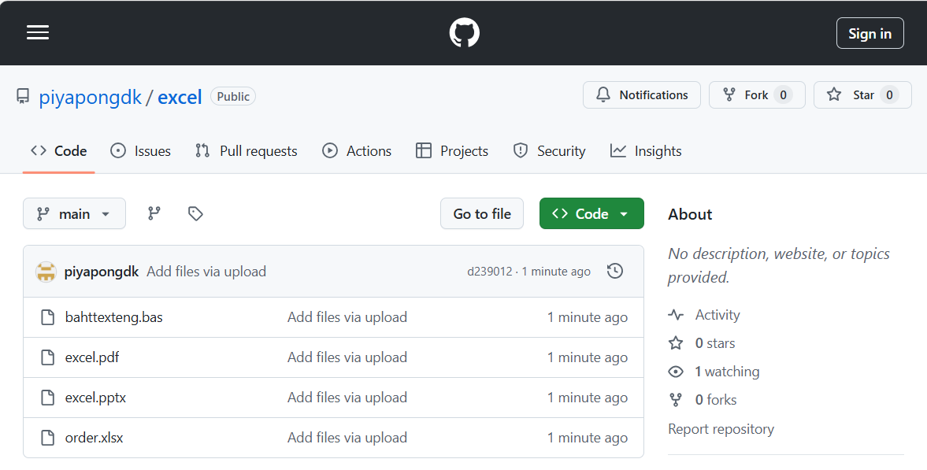
1.1 Test Data
https://github.com/piyapongdk/excel

Slide 5
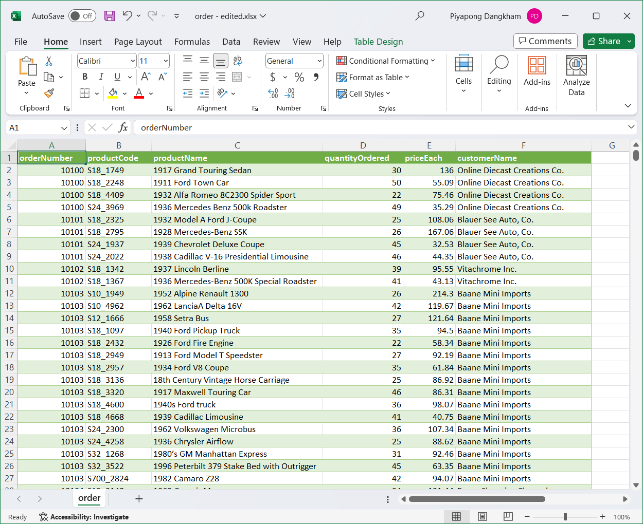
1.1 Test Data

Slide 6
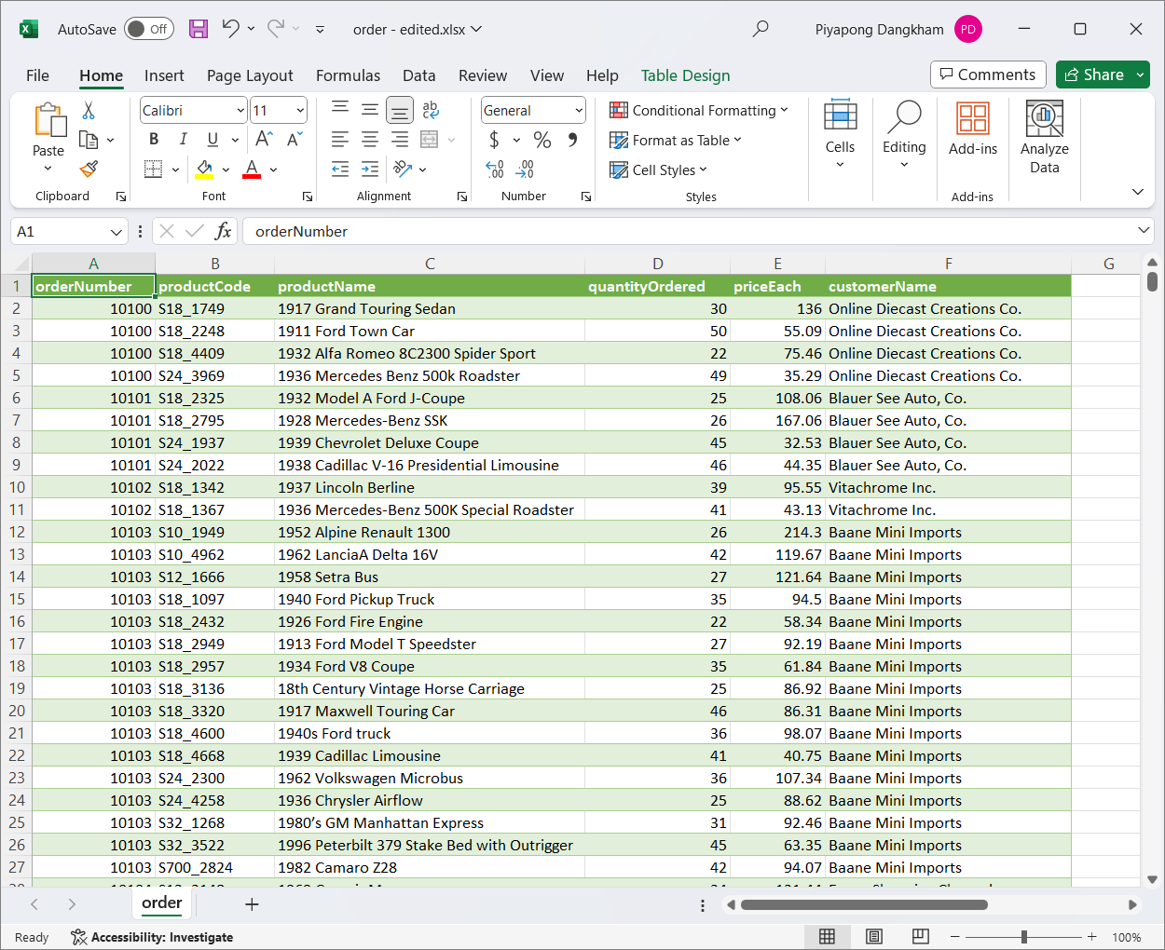



1.1 Test Data
Menu
Formula
Worksheet

Slide 7
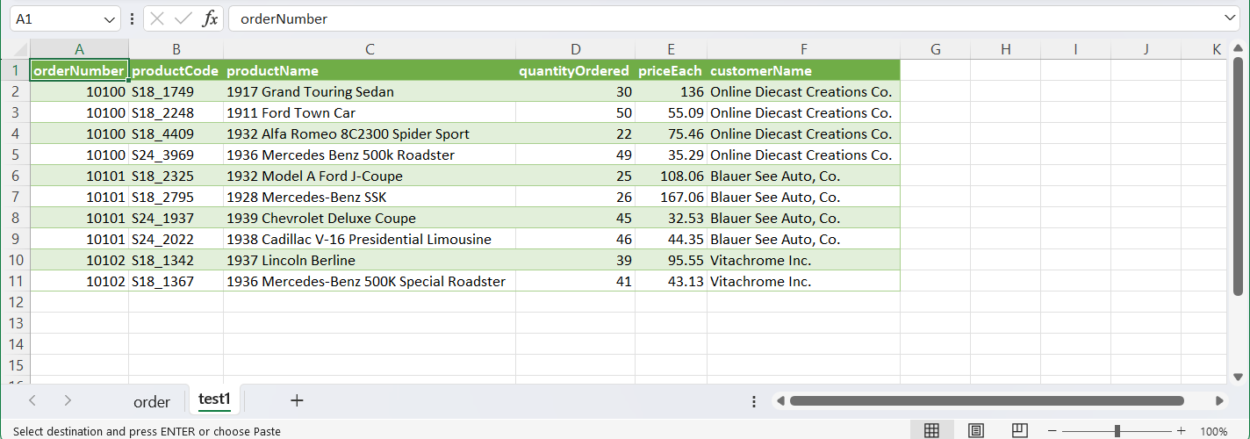
1.2 Basic Function
1. สร้าง worksheet -> test1
2. คัดลอกข้อมูล 10 แถวแรกไป test1

Slide 8
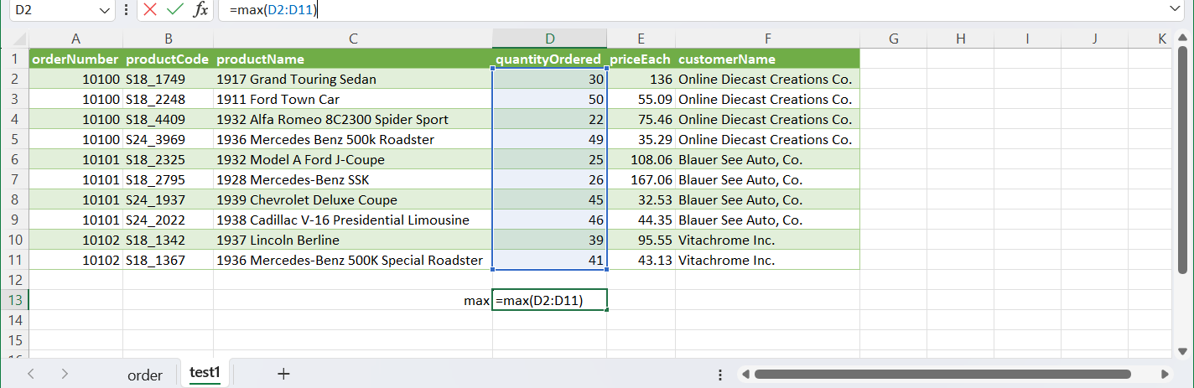
1.2 Basic Function
max : Returns the largest value in a set of values

Slide 9
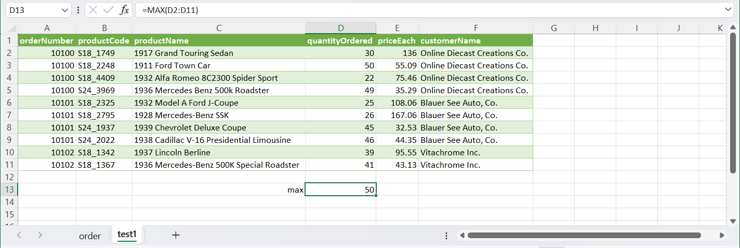
1.2 Basic Function
max : Returns the largest value in a set of values
=MAX(D2:D11)

Slide 10
1.2 Basic Function
MAX : Returns the largest value in a set of values
MIN : Returns the smallest number in a set of values
AVERAGE : Returns the average of the arguments
SUM : Returns the summation value in a set of values
COUNT : Returns the number of cells in a set of values

Slide 11
1.2 Basic Function
ให้คำนวณหาค่า max, min, average, sum, count ของ priceEach

Slide 12
1.2 Basic Function
ให้สร้าง worksheet ชื่อ test2
1. คัดลอกข้อมูลจาก order มา 50 แถวแรก
2. ให้คำนวณหาค่า max, min, average, sum, count ของ
quantityOrdered และ priceEach

Slide 13
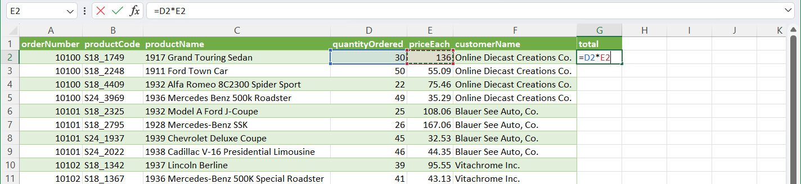
1.2 Basic Function
ที่ worksheet: test2
1. สร้าง column G เป็น total
2. ใส่สูตร D2*E2

Slide 14
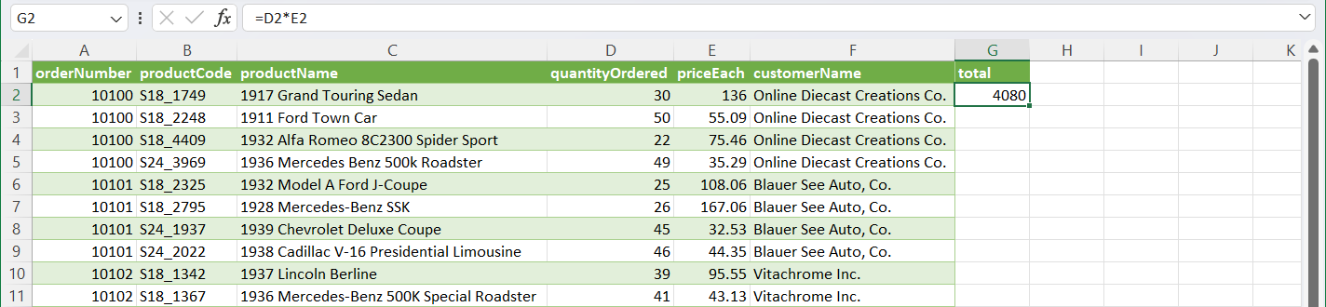
1.2 Basic Function
จะได้ยอดรวมของการสั่งซื้อ

Slide 15
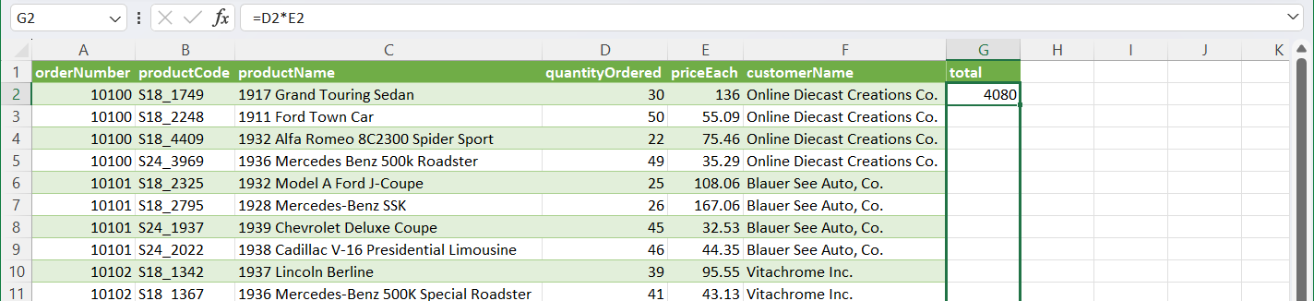
1.2 Basic Function
1. ทำการ copy สูตร
2. ลากยาวให้ครบทุกแถว

Slide 16
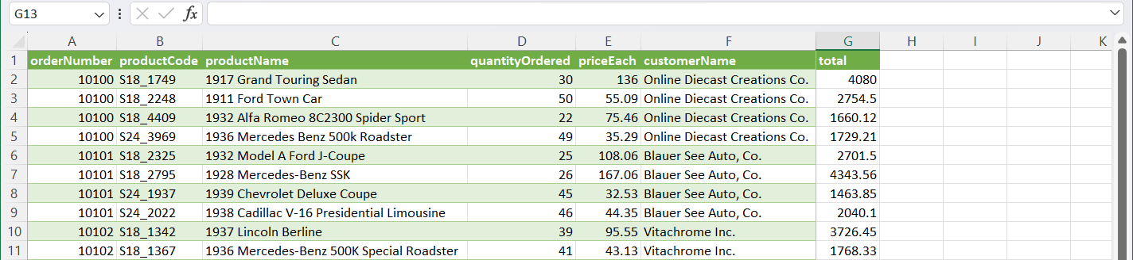
1.2 Basic Function

Slide 17
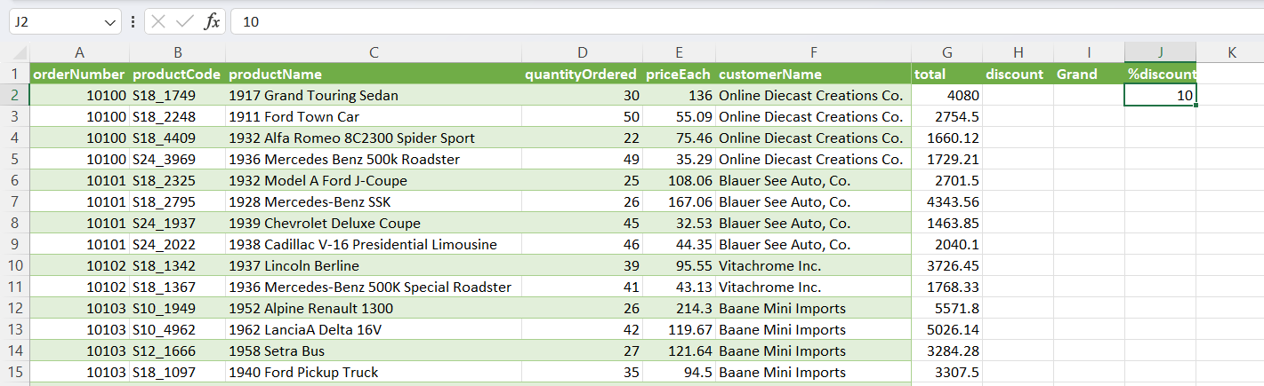
1.2 Basic Function
ให้สร้างคอลัมน์อีก 3 ดังภาพด้านล่าง (H, I, J)
1. คำนวณส่วนลดในคอลัมน์ H
2. คำนวณราคาหักส่วนลดในคอลัมน์ I

Slide 18
1.2 Basic Function
=$J$2/100*G2

Slide 19
2.Data Queries

Slide 20
2.1 Sorting Data

Slide 21
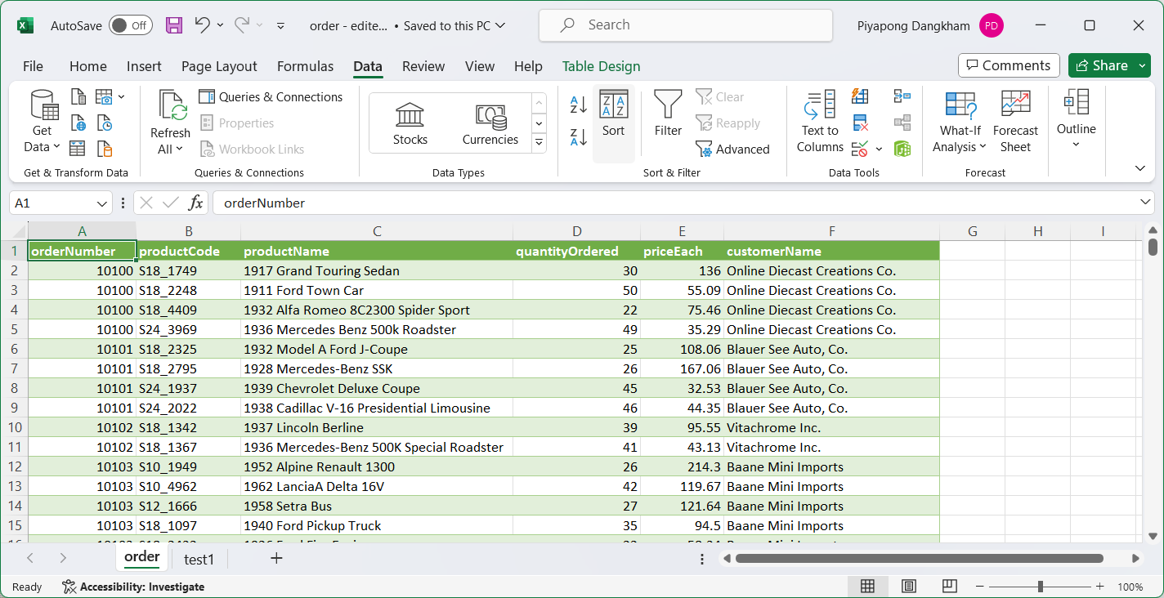


2.1 Sorting Data
Data
Sort

Slide 22
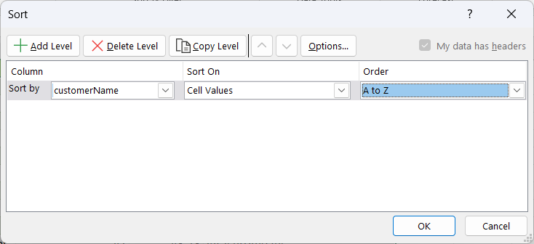
2.1 Sorting Data
ทำการเรียงลำดับตามคอลัมน์ customerName

Slide 23
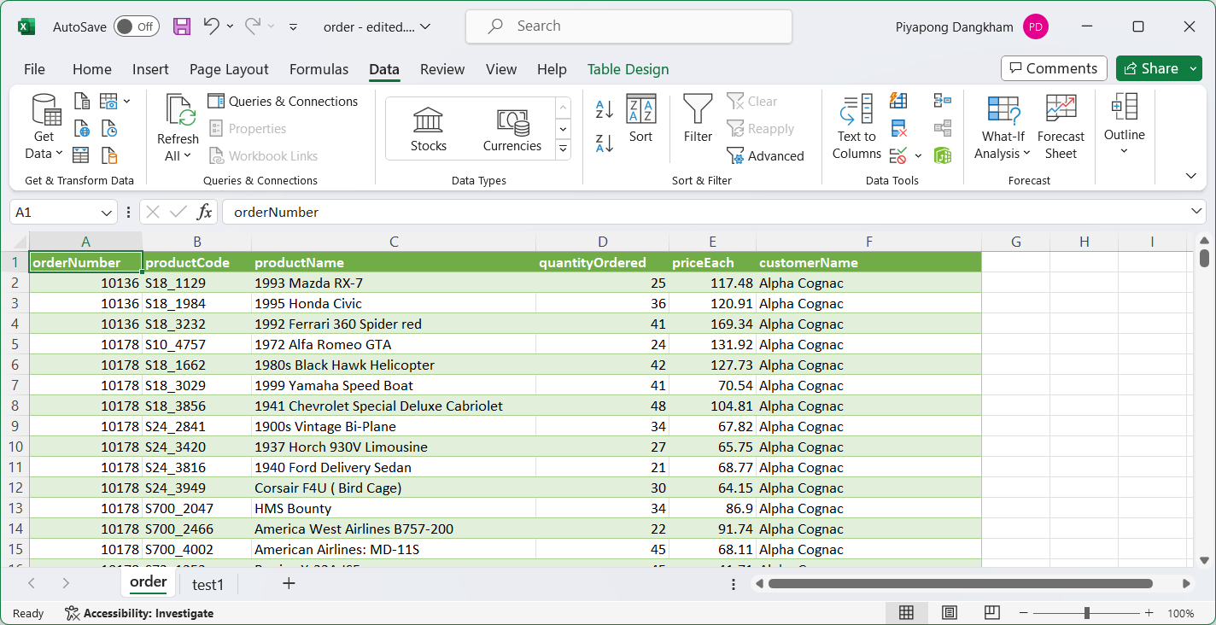
2.1 Sorting Data

Slide 24
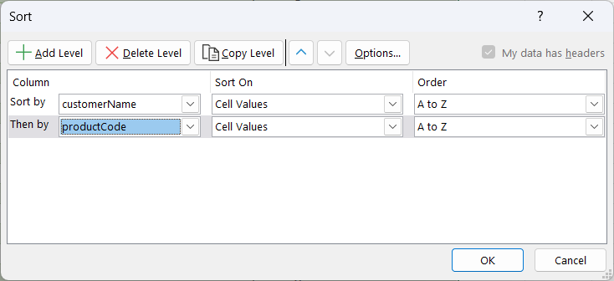
2.1 Sorting Data
ทำการเรียงลำดับตามคอลัมน์ customerName
แล้วเรียงลำดับตามคอลัมน์ productCode

Slide 25
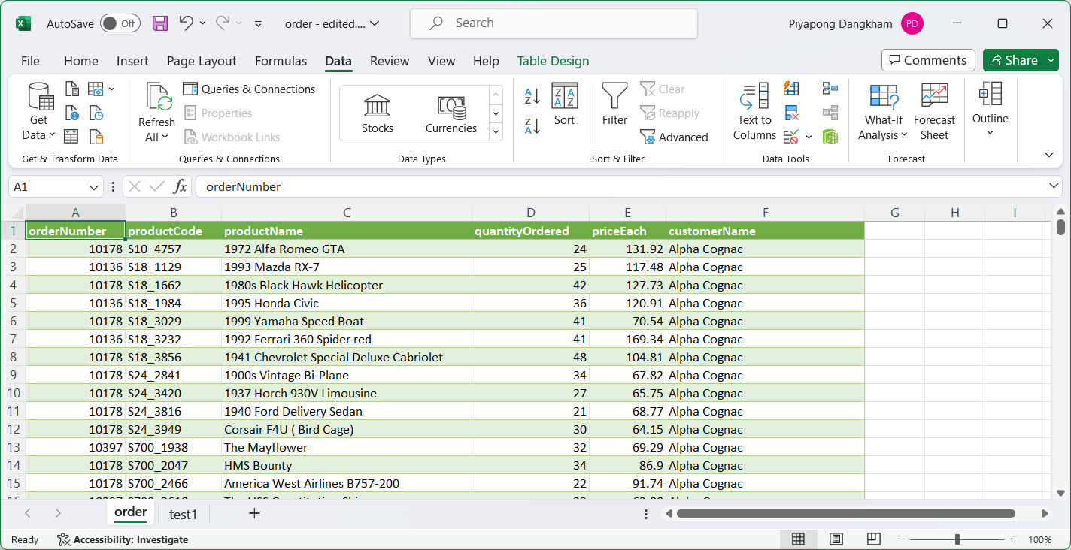
2.1 Sorting Data

Slide 26
2.1 Sorting Data
ให้หาว่า Alpha Cognac มีการสั่งซื้อสินค้ารายการใดเป็นจำนวนมากที่สุด

Slide 27
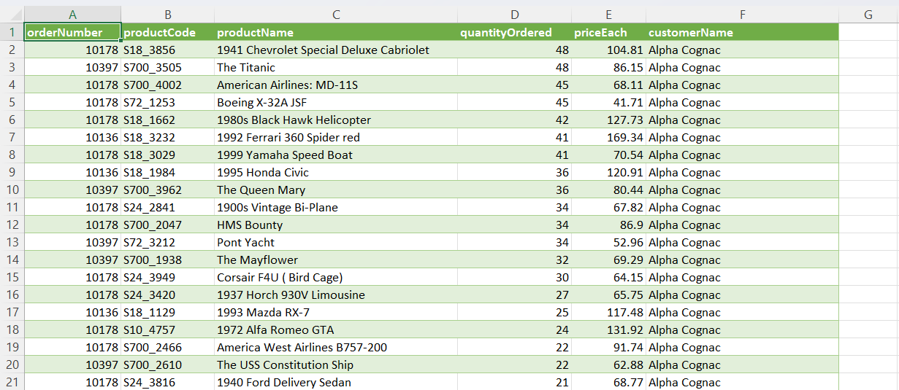
2.1 Sorting Data
ให้หาว่า Alpha Cognac มีการสั่งซื้อสินค้ารายการใดเป็นจำนวนมากที่สุด

Slide 28
2.1 Sorting Data
ให้หาว่า Mini Wheels Co. มีการสั่งซื้อสินค้ารายการใดที่มีราคาต่อชิ้นสูงที่สุด

Slide 29
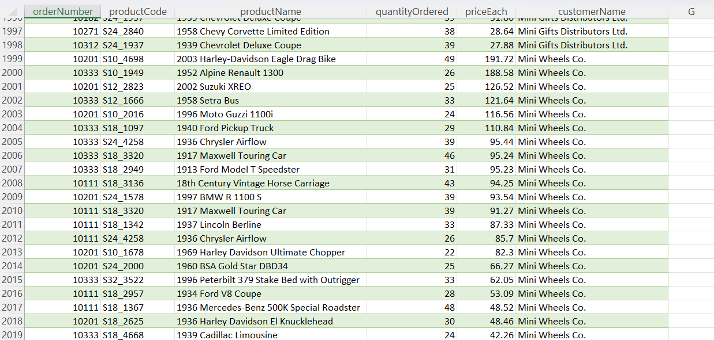
2.1 Sorting Data
ให้หาว่า Mini Wheels Co. มีการสั่งซื้อสินค้ารายการใดที่มีราคาต่อชิ้นสูงที่สุด

Slide 30
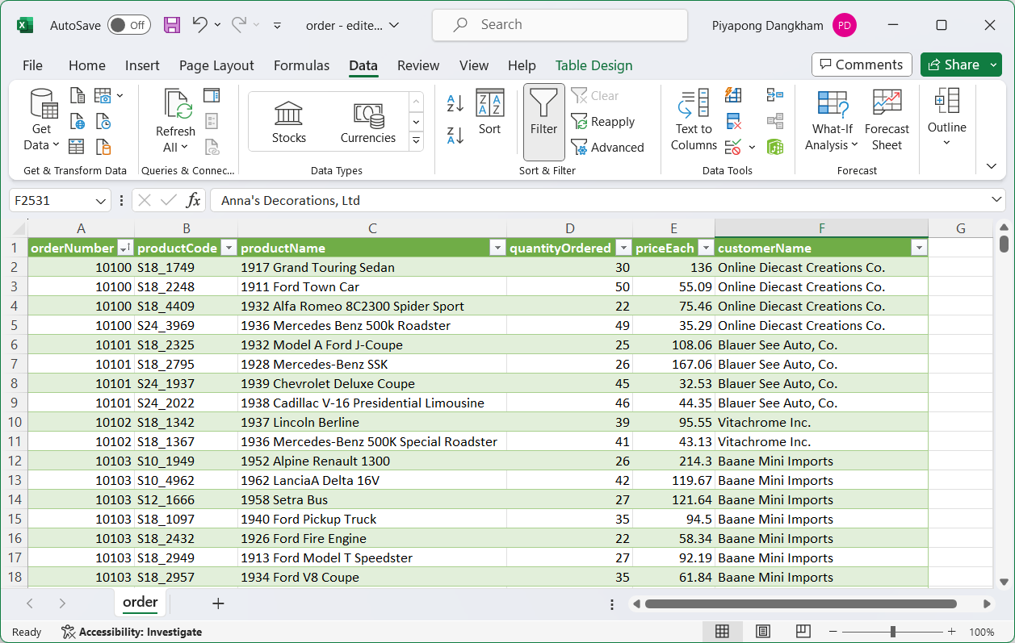
2.2 Filtering Data
Data
Filter

Slide 31
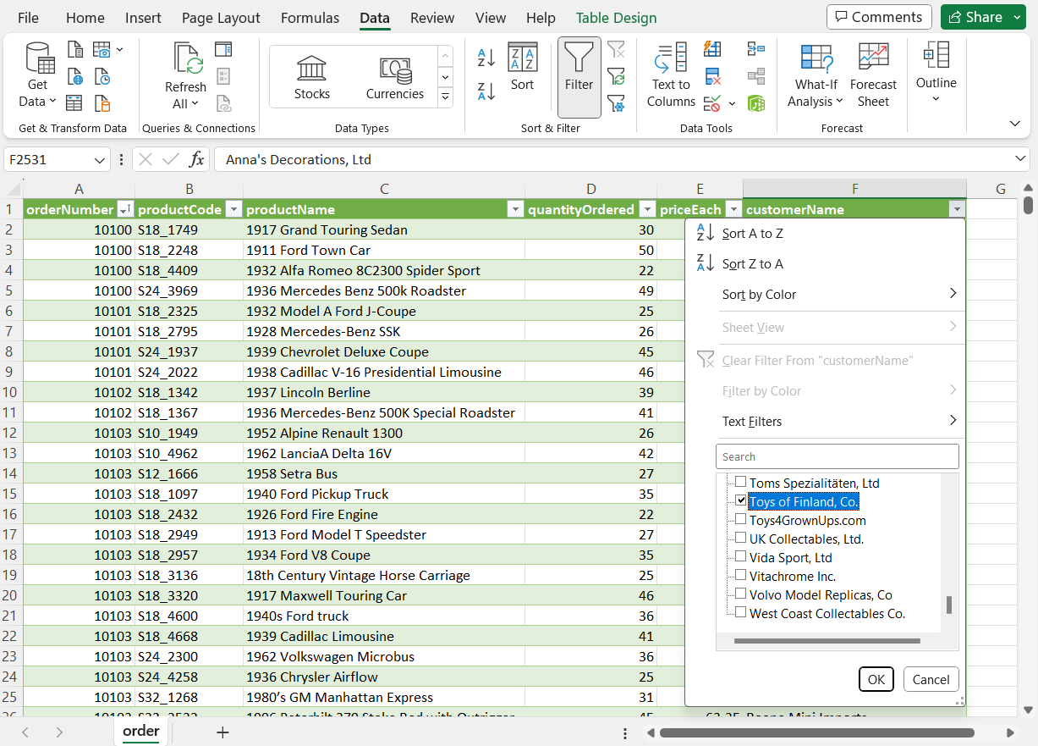
2.2 Filtering Data
เลือกคอลัมน์ customerName
เลือก Toys of Finland, Co.

Slide 32
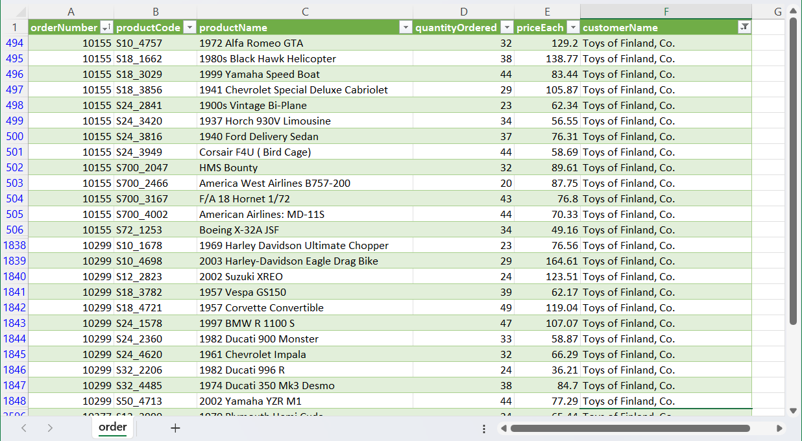
2.2 Filtering Data

Slide 33
2.2 Filtering Data
ให้สร้าง worksheet ชื่อ Toys of Finland, Co. แล้วคัดลอกเฉพาะข้อมูลของ customer นี้ แล้วหาค่ารวมยอดสั่งซื้อสินค้าทั้งหมด

Slide 34
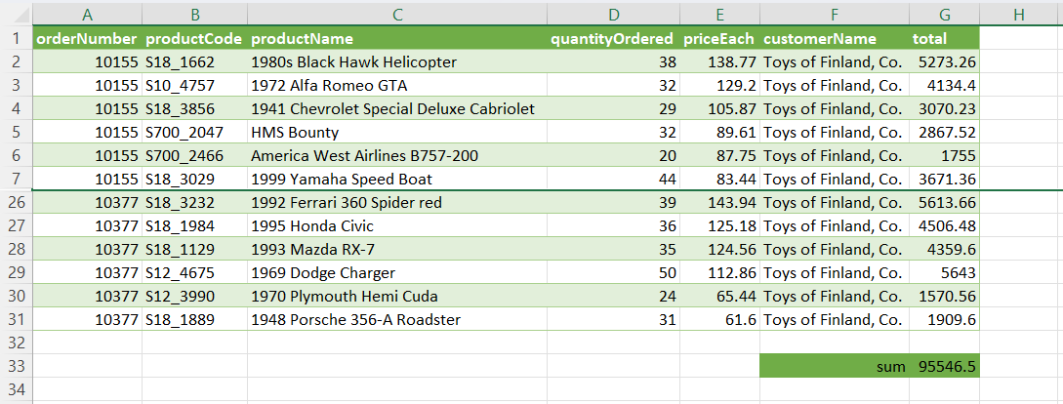
2.2 Filtering Data
ให้สร้าง worksheet ชื่อ Toys of Finland, Co. แล้วคัดลอกเฉพาะข้อมูลของ customer นี้ แล้วหาค่ารวมยอดสั่งซื้อสินค้าทั้งหมด

Slide 35
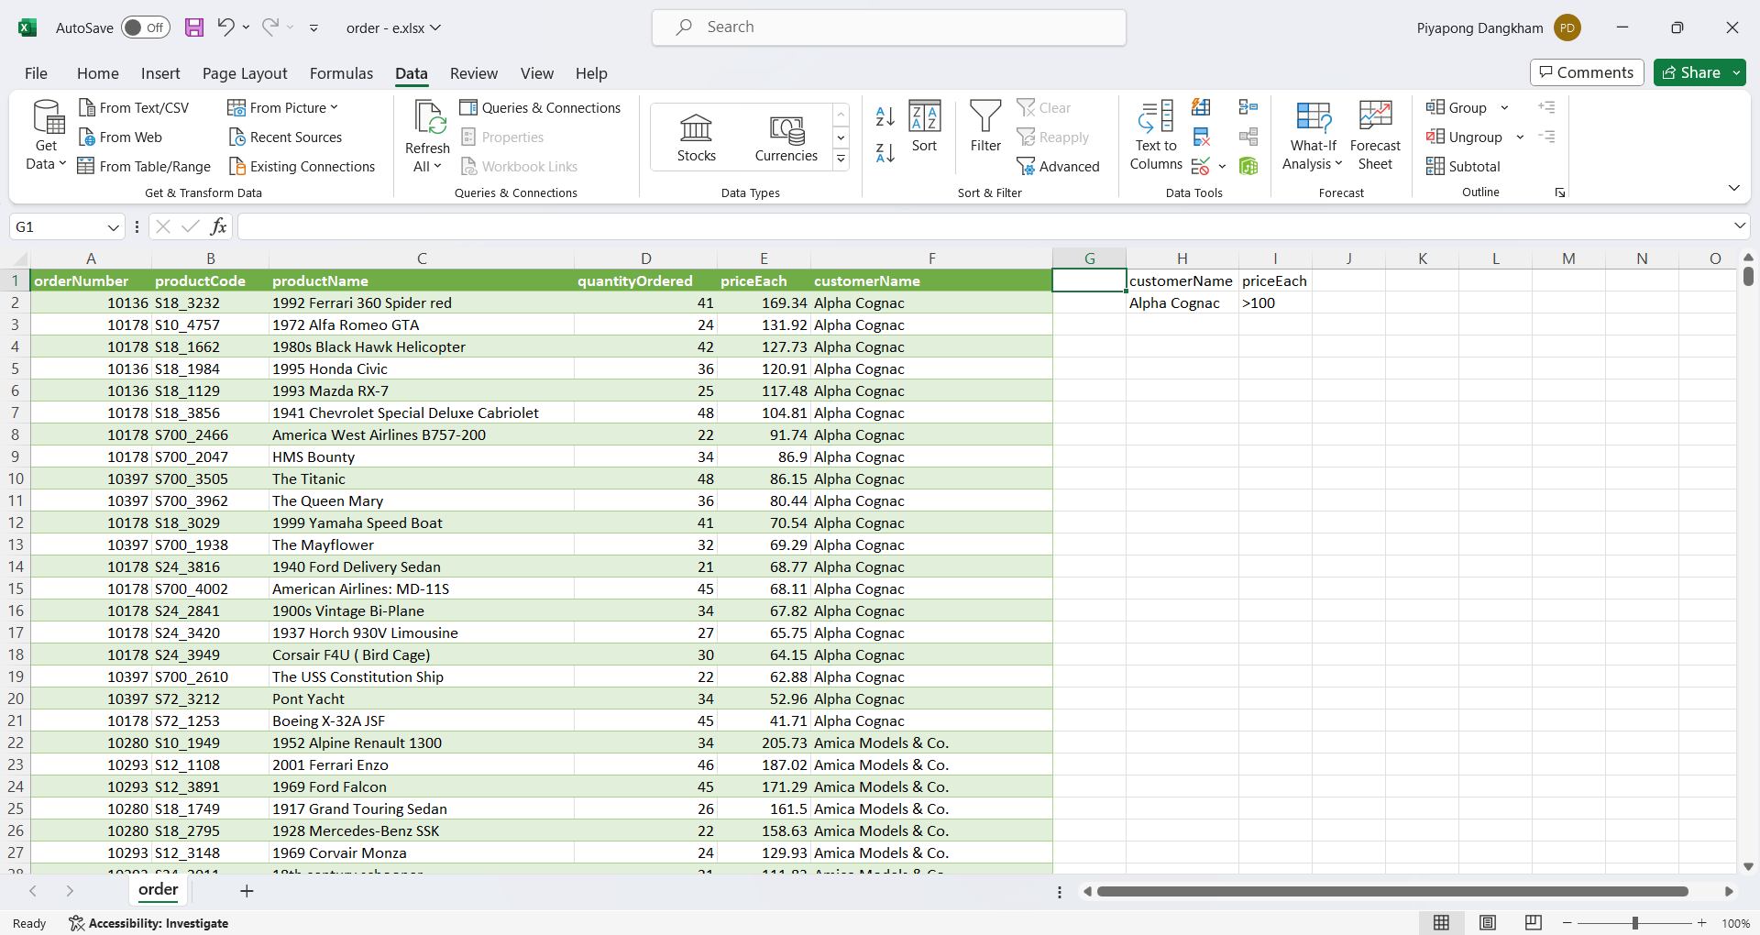
2.2 Filtering Data
Advanced Filtering
ให้เรียงลำดับตามคอลัมน์
customerName และ
priceEach

Slide 36
2.2 Filtering Data
สร้างข้อมูลเพิ่มที่คอลัมน์ H,I

Slide 37
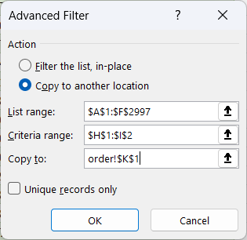
2.2 Filtering Data
ทำการกรองข้อมูล โดยเลือกเป็นแบบ Advanced Filter

Slide 38
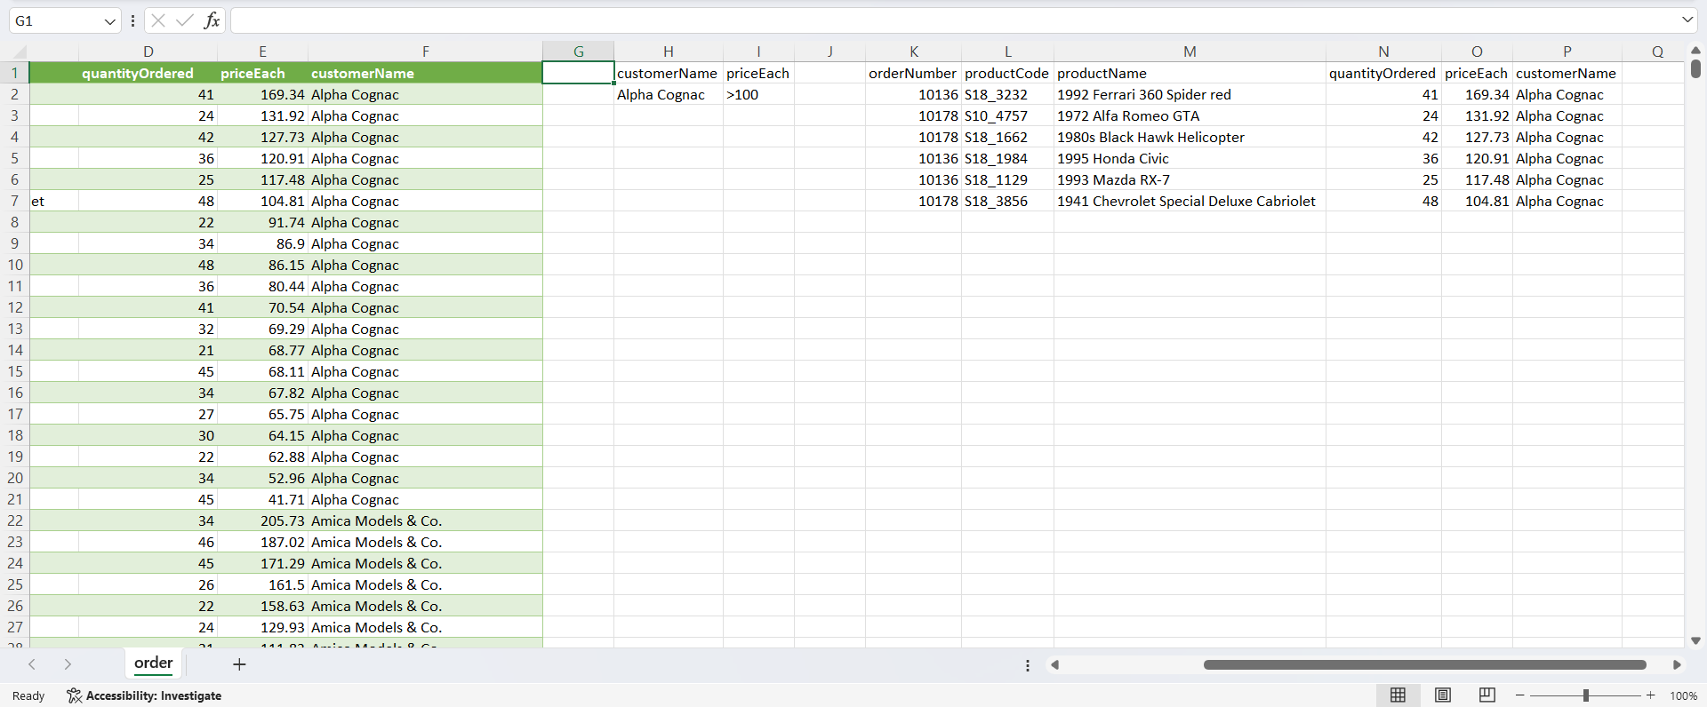
2.2 Filtering Data

Slide 39
2.2 Filtering Data
ให้สร้าง worksheet ชื่อ Vida Sport, Ltd แล้วคัดลอกเฉพาะข้อมูลของ customer นี้ เฉพาะการสั่งซื้อที่มีจำนวนตั้งแต่ 40 ชิ้นขึ้นไป แล้วหาค่ารวมยอดสั่งซื้อสินค้าทั้งหมด

Slide 40
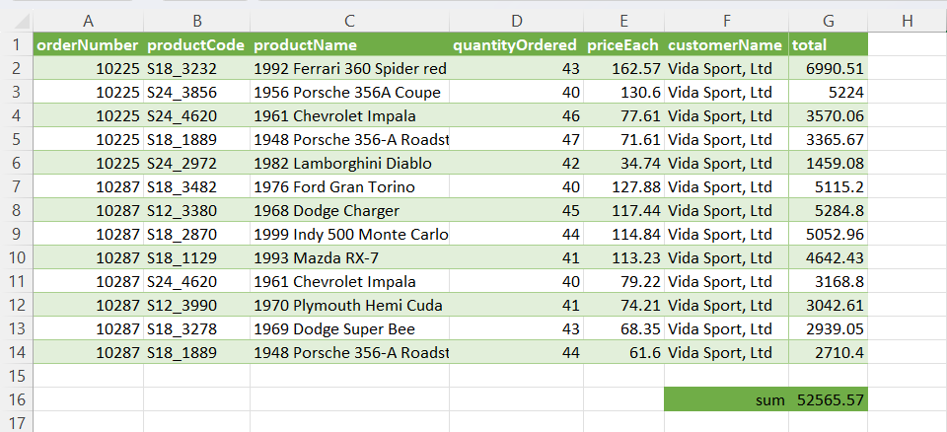
2.2 Filtering Data
ให้สร้าง worksheet ชื่อ Vida Sport, Ltd แล้วคัดลอกเฉพาะข้อมูลของ customer นี้ เฉพาะการสั่งซื้อที่มีจำนวนตั้งแต่ 40 ชิ้นขึ้นไป แล้วหาค่ารวมยอดสั่งซื้อสินค้าทั้งหมด

Slide 41
2.3 Query with Function
แบบ Filtering Data
ให้สร้าง worksheet ชื่อ Toys of Finland, Co. แล้วคัดลอกเฉพาะข้อมูลของ customer นี้ แล้วหาค่ารวมยอดสั่งซื้อสินค้าทั้งหมด

Slide 42
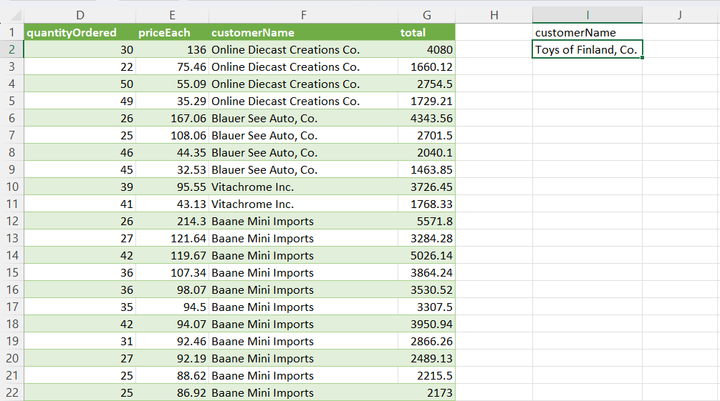
2.3 Query with Function
แบบใช้ Function
สร้างข้อมูลเพื่อใช้เป็นเงื่อนไข

Slide 43
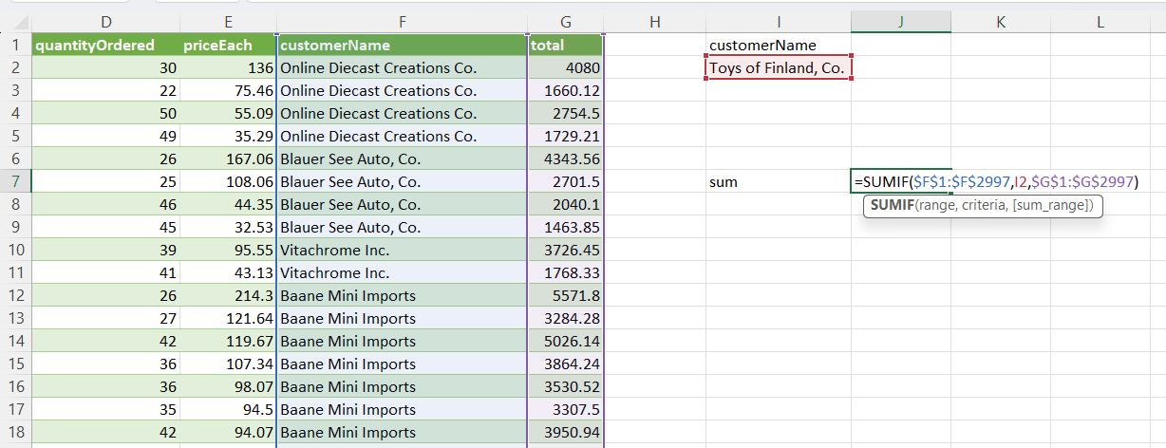
2.3 Query with Function
แบบใช้ Function
สร้างฟังก์ชันหายอดรวมเฉพาะลูกค้า
Toys of Finland, Co.

Slide 44
2.3 Query with Function
แบบใช้ Function
=SUMIF($F$1:$F$2997,$I$2,$G$1:$G$2997)

Slide 45
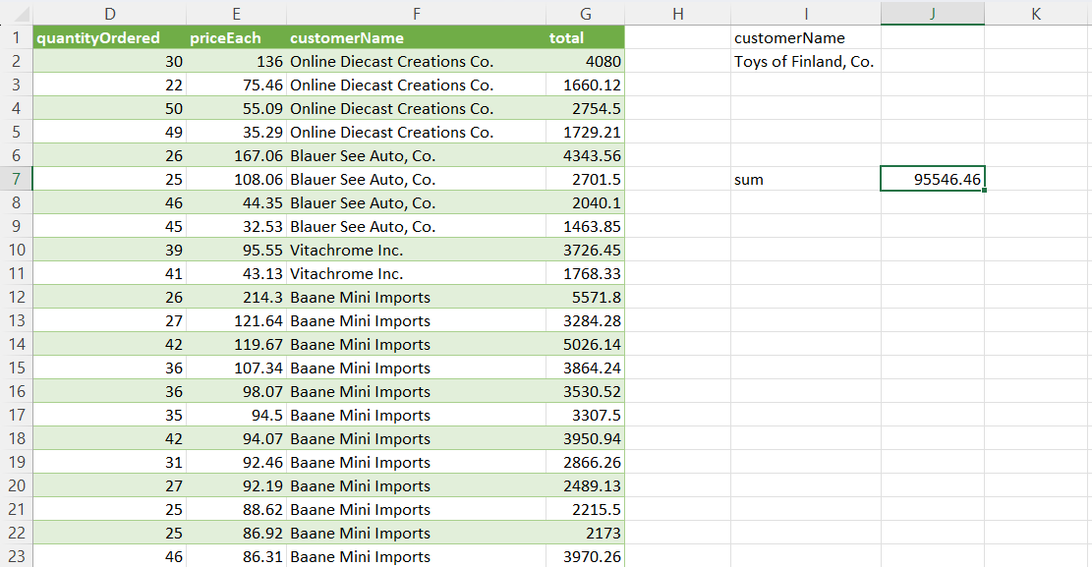
2.3 Query with Function
แบบใช้ Function
ยอดรวมเฉพาะลูกค้า
Toys of Finland, Co.

Slide 46
2.3 Query with Function
ให้หาค่ารวมยอดสั่งซื้อสินค้าทั้งหมดของ Vitachrome Inc.

Slide 47
2.3 Query with Function
แบบ Filtering Data
ให้สร้าง worksheet ชื่อ Vida Sport, Ltd แล้วคัดลอกเฉพาะข้อมูลของ customer นี้ เฉพาะการสั่งซื้อที่มีจำนวนตั้งแต่ 40 ชิ้นขึ้นไป แล้วหาค่ารวมยอดสั่งซื้อสินค้าทั้งหมด

Slide 48
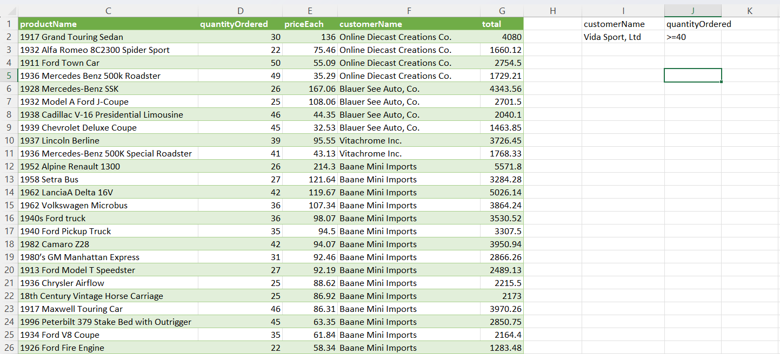
2.3 Query with Function
แบบใช้ Function ที่มีหลายเงื่อนไข
สร้างข้อมูลเพื่อใช้เป็นเงื่อนไข

Slide 49
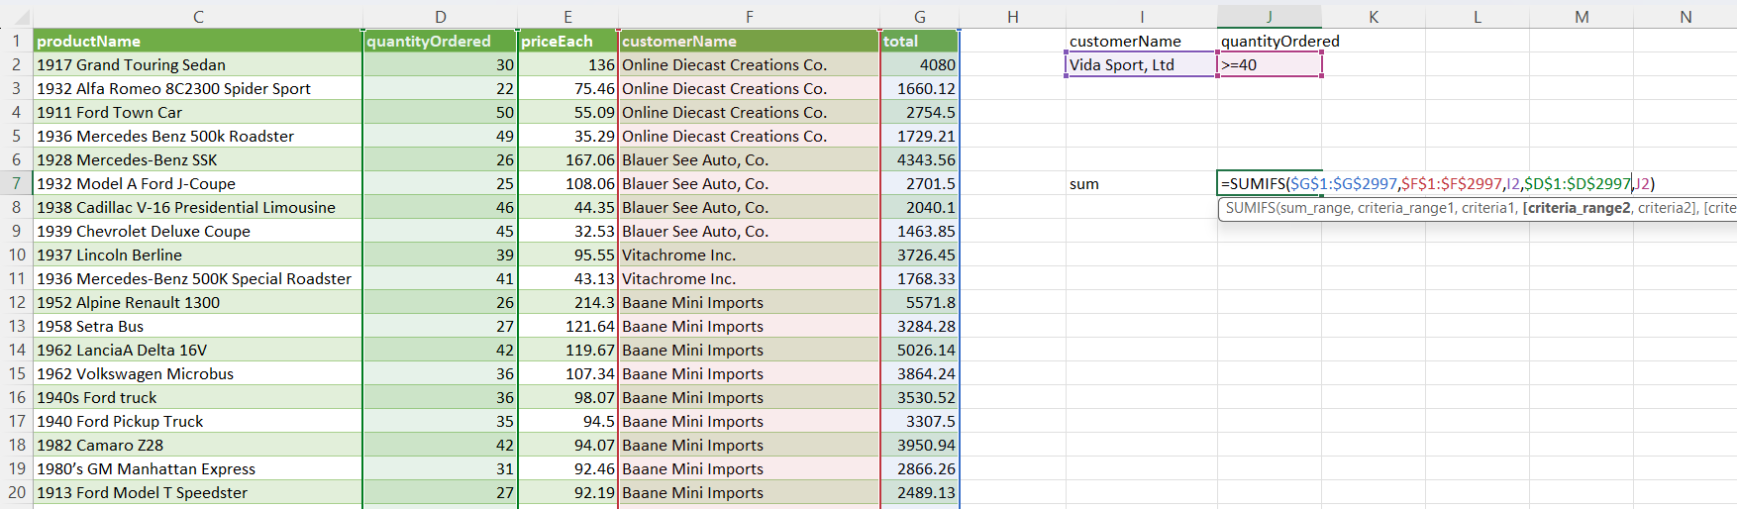
2.3 Query with Function
แบบใช้ Function ที่มีหลายเงื่อนไข
=SUMIFS($G$1:$G$2997,$F$1:$F$2997,$I$2,$D$1:$D$2997,$J$2)

Slide 50
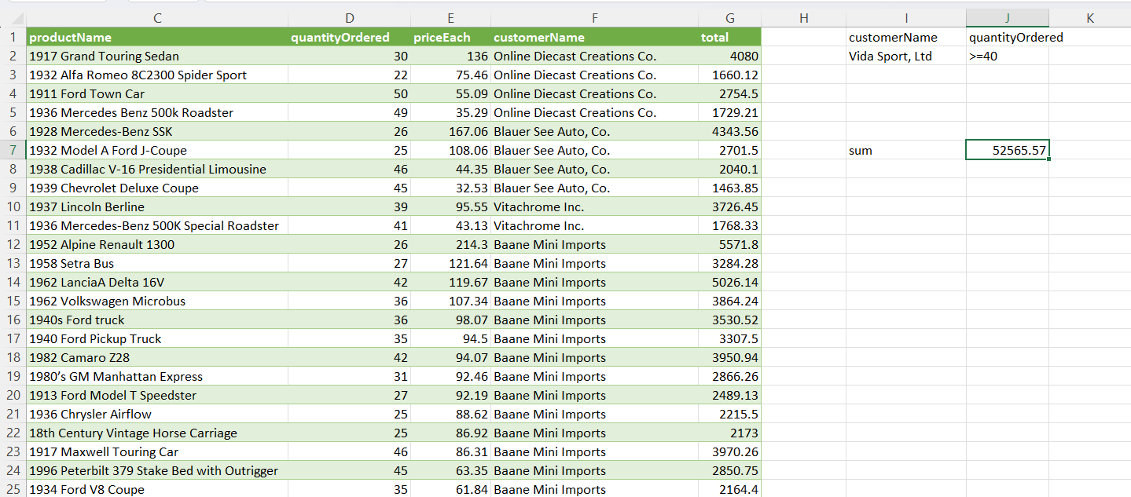
2.3 Query with Function
แบบใช้ Function ที่มีหลายเงื่อนไข
ยอดรวมเฉพาะลูกค้า
Vida Sport, Ltd
ที่สั่งซื้อสินค้าตั้งแต่ 40 ชิ้น

Slide 51
2.3 Query with Function
ให้หาค่ารวมยอดสั่งซื้อสินค้าตั้งแต่ 30 ชิ้นของ Vitachrome Inc.

Slide 52
2.3 Query with Function
ให้หายอดสั่งซื้อสินค้าตั้งแต่ 30 ชิ้นของ Vitachrome Inc. ที่มีค่ามากที่สุด และน้อยที่สุด

Slide 53
3.Power Queries

Slide 54
3.1 Group By
หากต้องการข้อมูลว่า customer ใดมีการสั่งสินค้าจำนวนครั้งมากที่สุด ทำอย่างไร

Slide 55
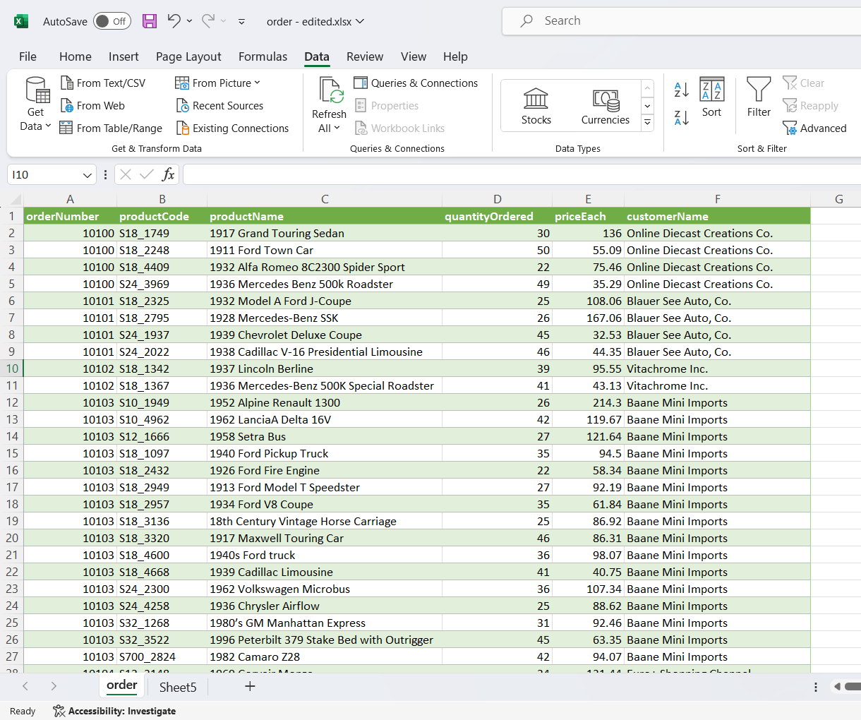


3.1 Group By
Data
Get Data From Table/Range

Slide 56
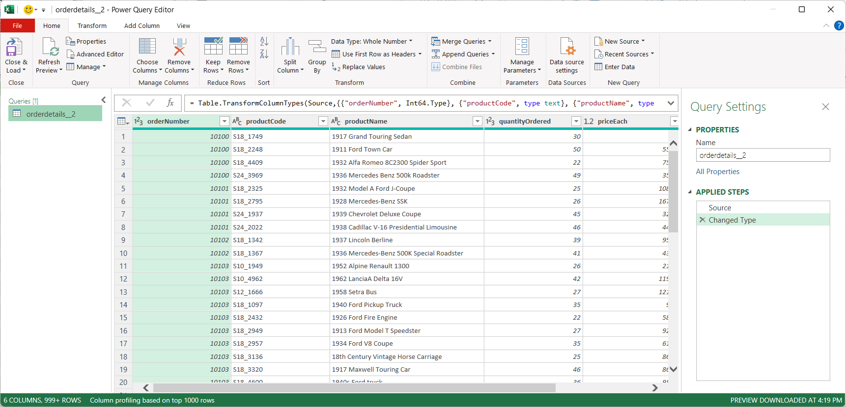
3.1 Group By

Slide 57
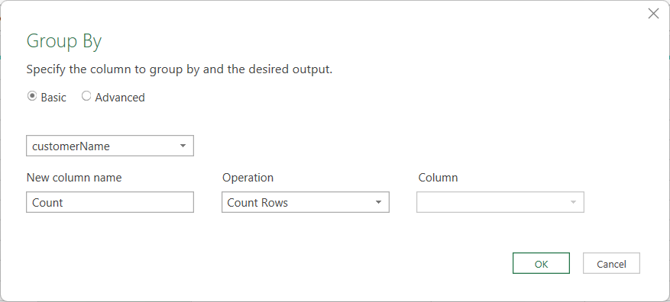
3.1 Group By
หากต้องการข้อมูลว่า customer ใดมีการสั่งสินค้าจำนวนครั้งมากที่สุด ทำอย่างไร
เลือก customerName
เลือก Count Rows

Slide 58
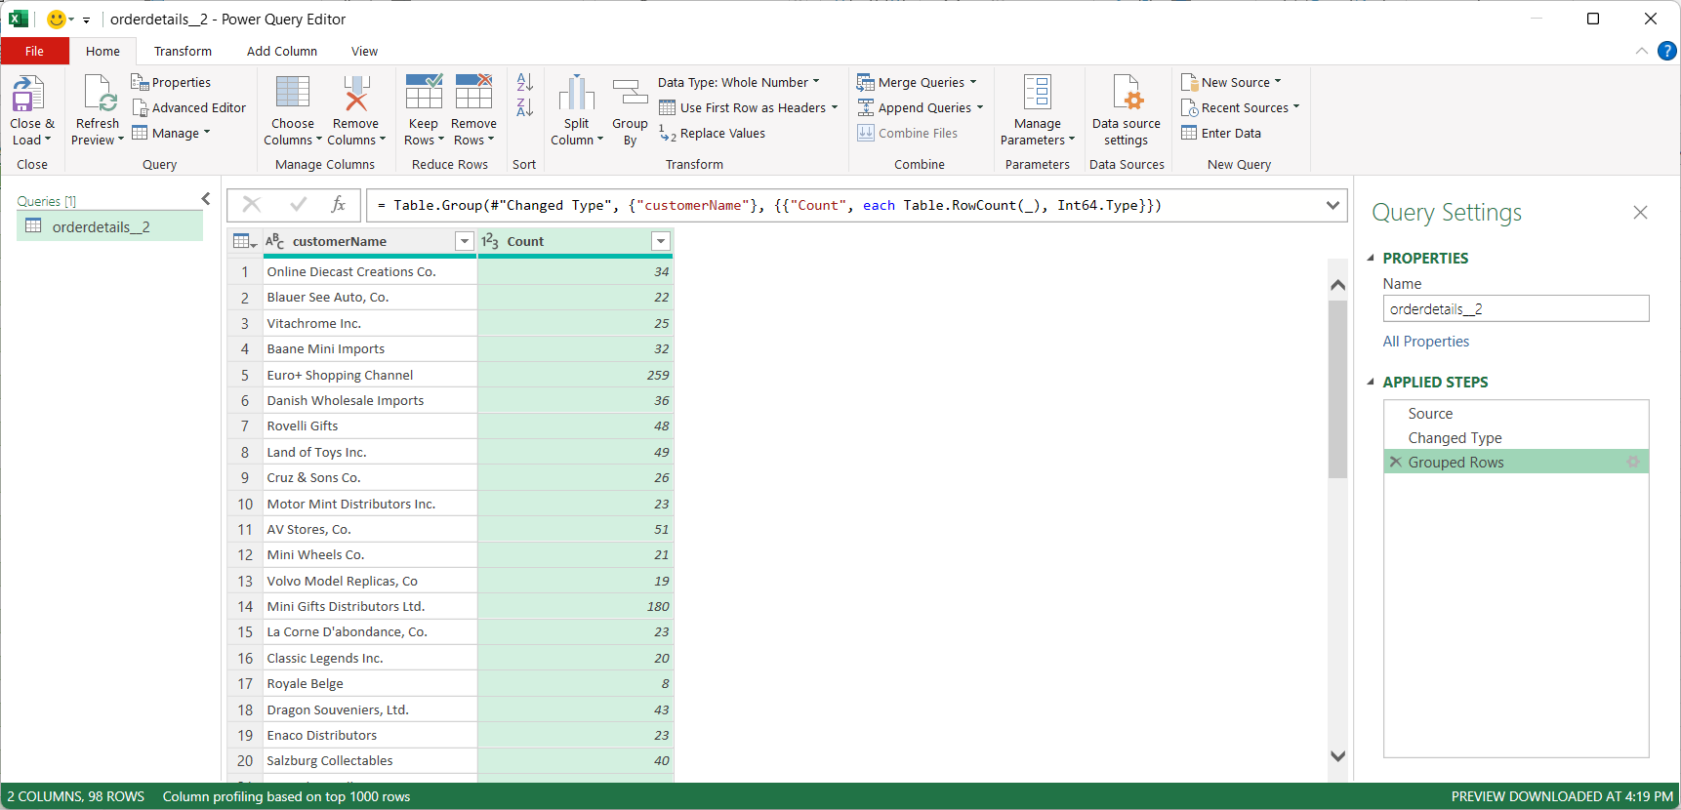
3.1 Group By
ข้อมูลรายชื่อ customer
และการนับจำนวนแถวของข้อมูล

Slide 59
3.1 Group By
หากต้องการข้อมูลว่า customer ใดมีการสั่งสินค้าจำนวนชิ้นมากที่สุด ทำอย่างไร
customerName
quantityOrdered

Slide 60
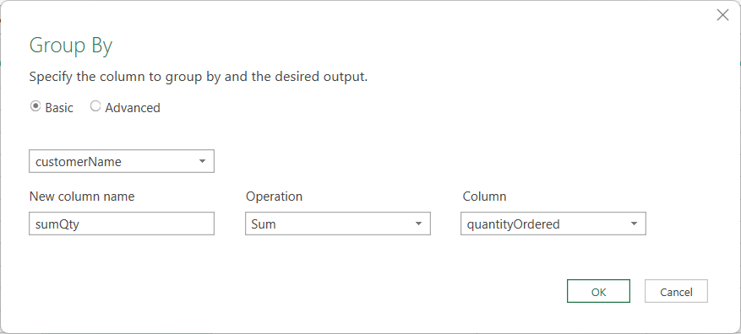
3.1 Group By
หากต้องการข้อมูลว่า customer ใดมีการสั่งสินค้าจำนวนชิ้นมากที่สุด ทำอย่างไร

Slide 61
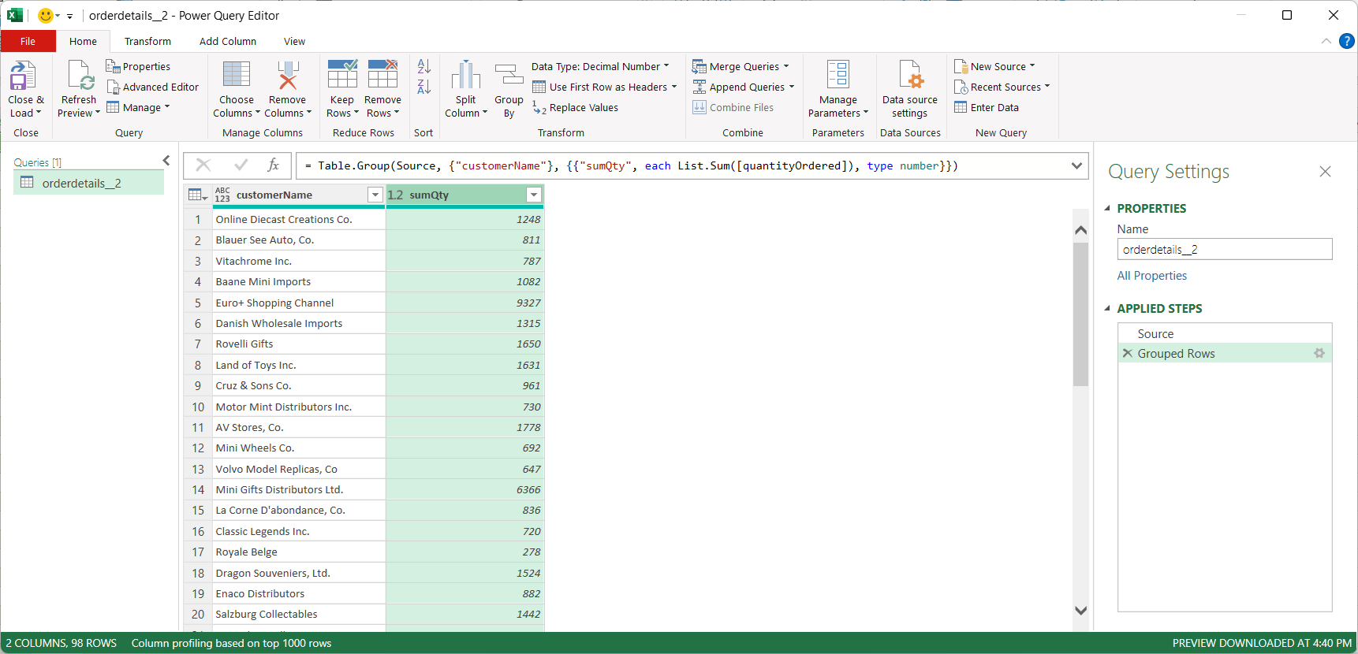
3.1 Group By

Slide 62
3.1 Group By
ให้หาว่า order ครั้งใดมียอดการสั่งซื้อรวมจำนวนชิ้นมากที่สุด

Slide 63
3.1 Group By
ให้หาว่า product ใดมียอดการสั่งซื้อรวมเป็นจำนวนชิ้นมากที่สุด

Slide 64
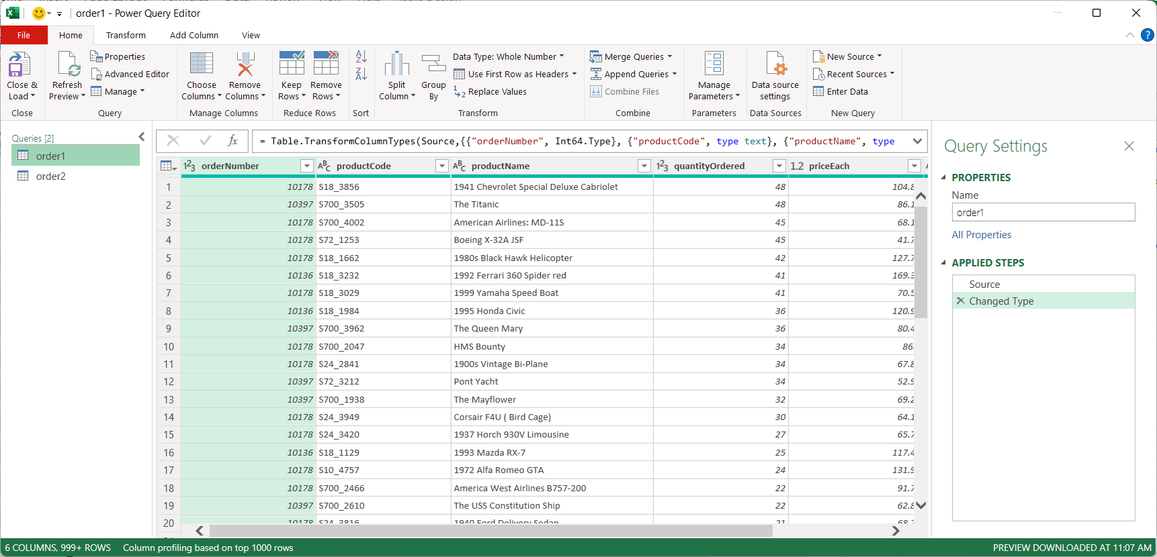
3.2 Merge Queries
สร้าง Queries สองอัน

Slide 65
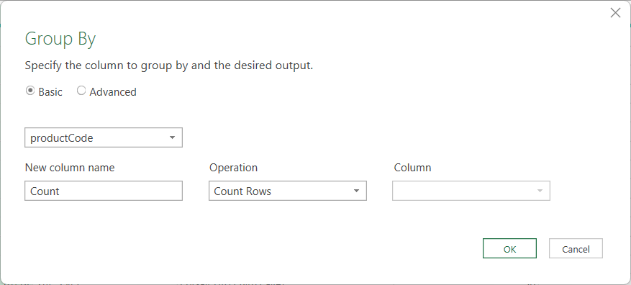
3.2 Merge Queries
Query แรก ให้ Group productCode

Slide 66
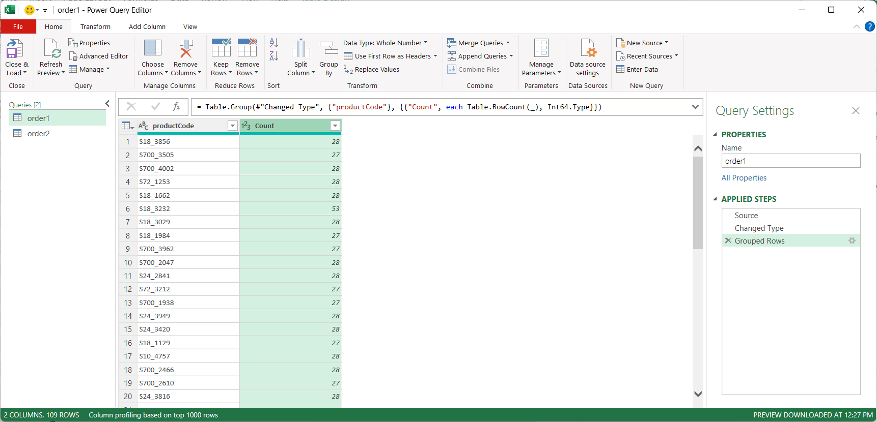
3.2 Merge Queries

Slide 67
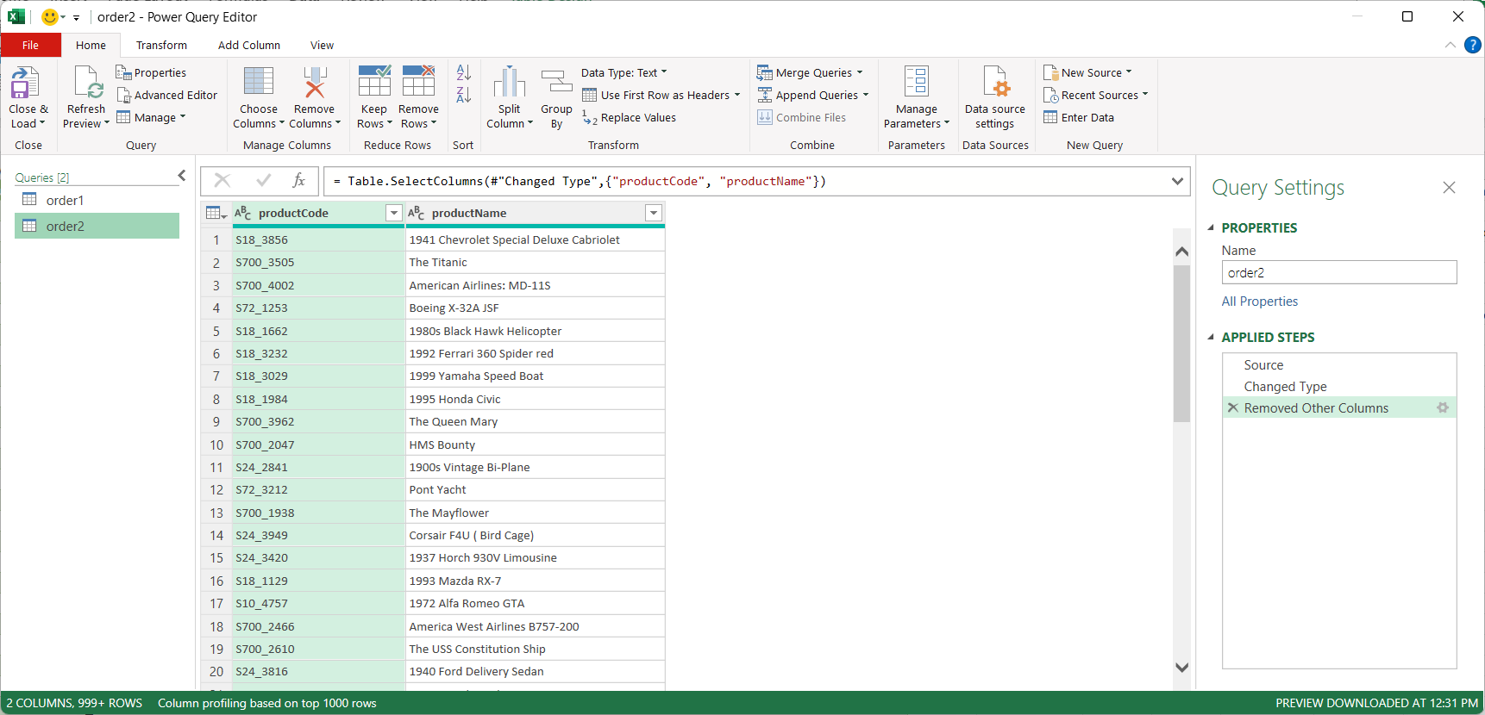

3.2 Merge Queries
Query ที่สอง กด Choose Columns
แล้วเลือกคอลัมน์ productCode, productName

Slide 68
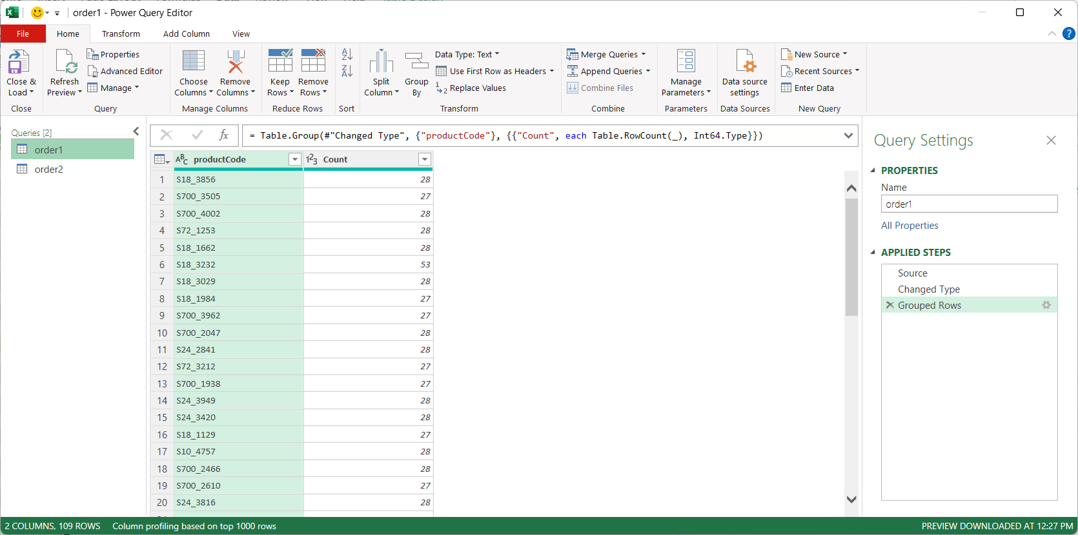
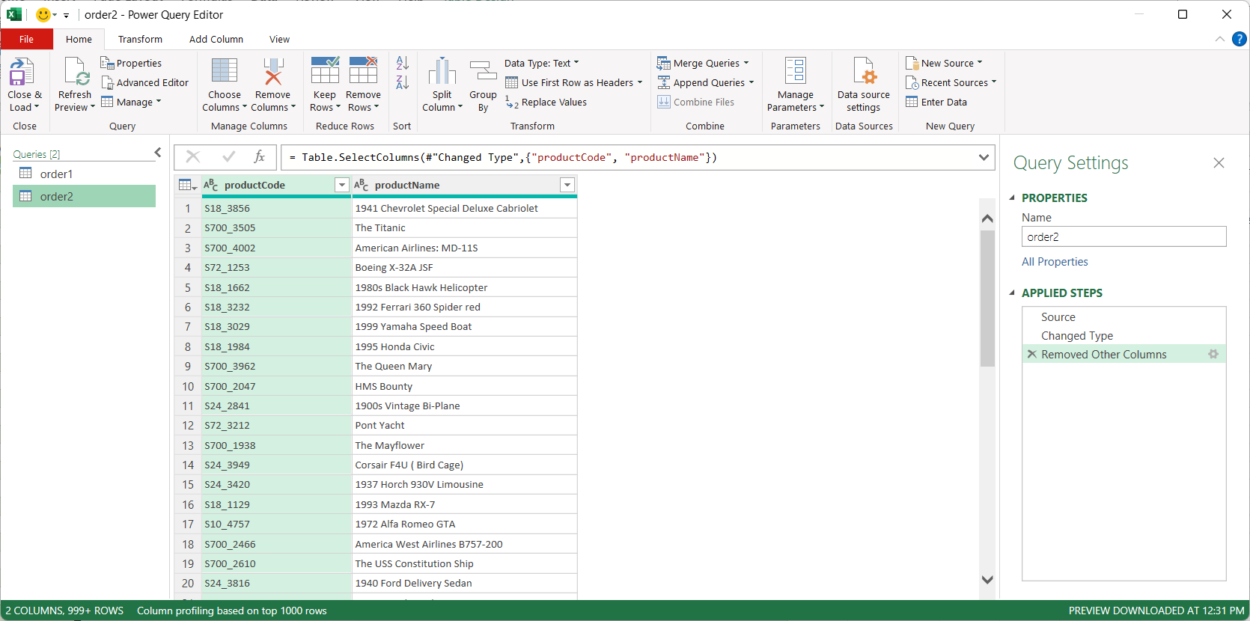
3.2 Merge Queries

Slide 69

3.2 Merge Queries
เลือก Merge Queries -> Merge Queries as New

Slide 70
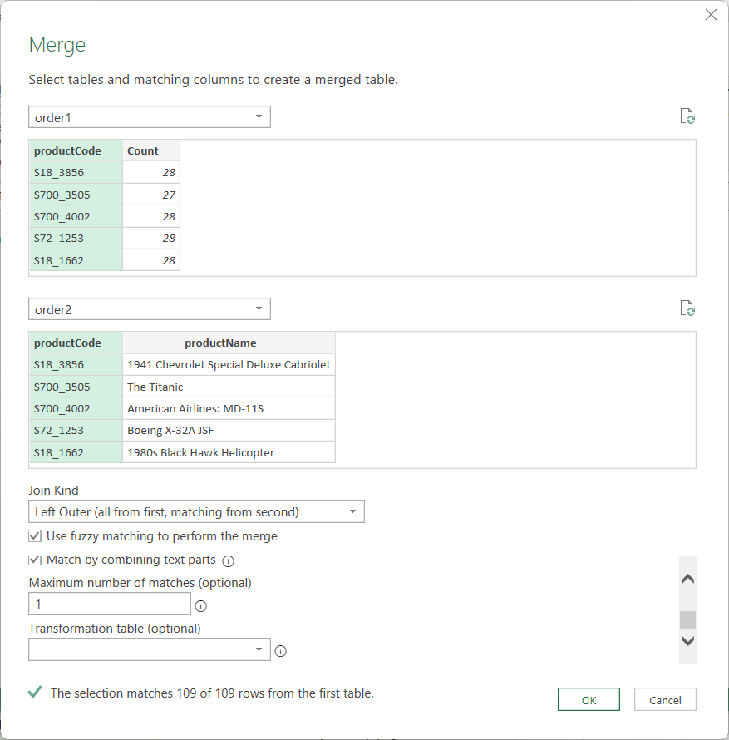

3.2 Merge Queries
- เลือก Merge จากทั้งสอง Queries
- กดเลือกคอลัมน์ productCode จากทั้งสอง Queries
- ปรับค่า Maximum เป็น 1

Slide 71
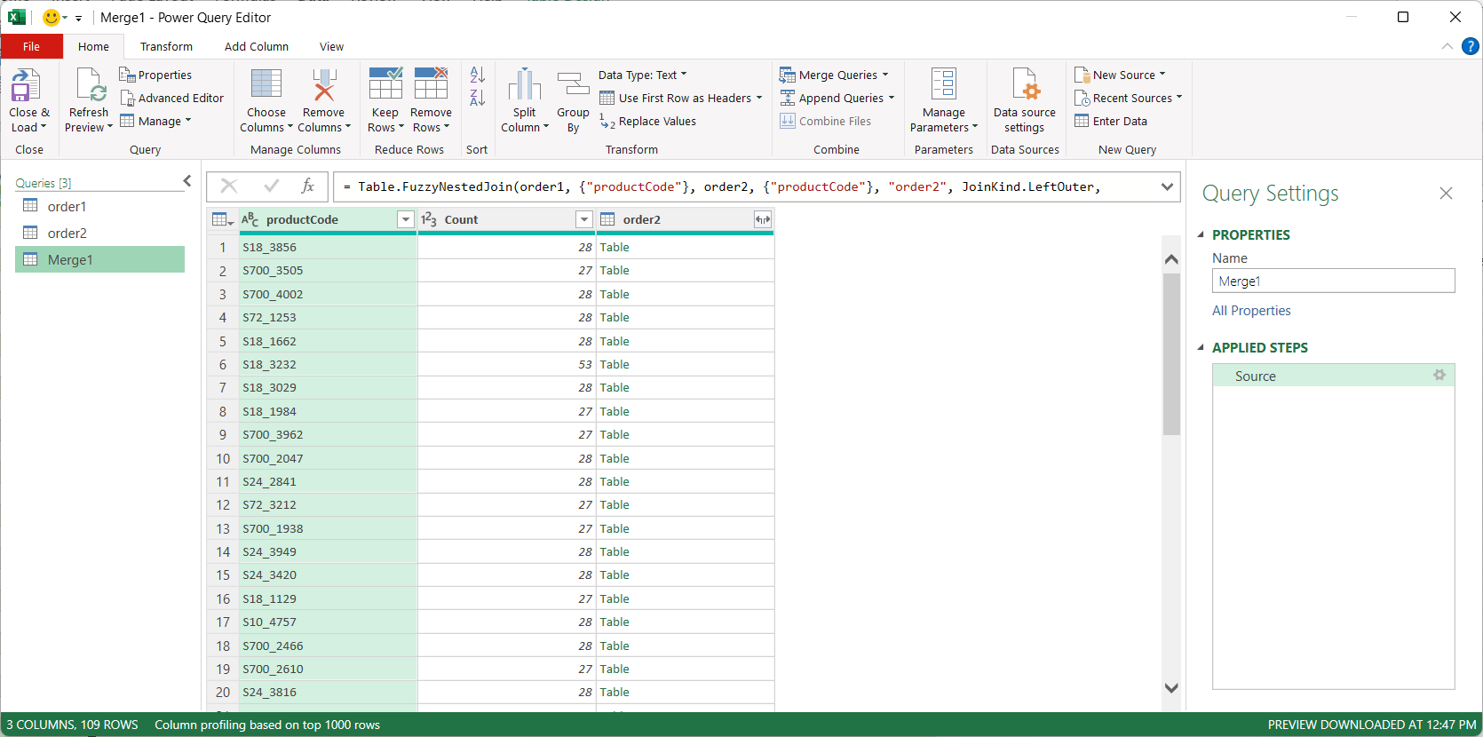
3.2 Merge Queries

Slide 72
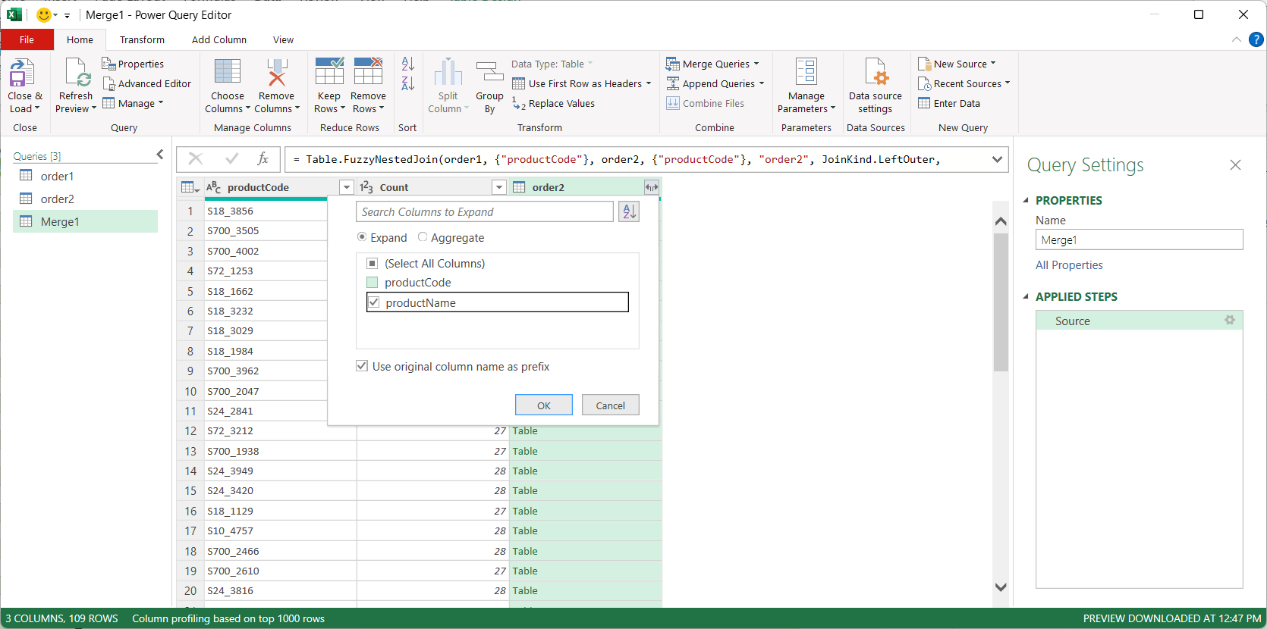

3.2 Merge Queries
เลือกคอลัมน์เฉพาะ
productName

Slide 73
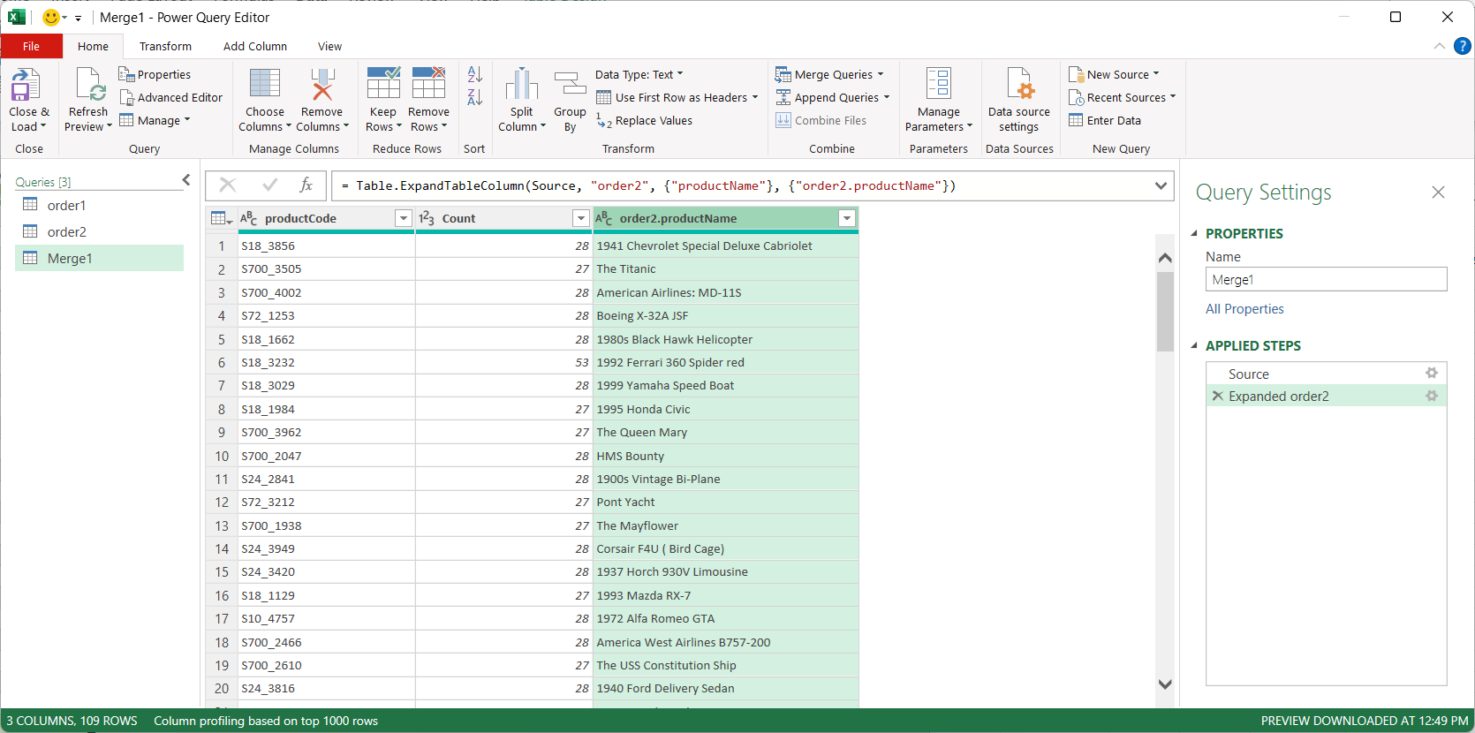
3.2 Merge Queries

Slide 74
3.2 Merge Queries
ให้หาว่า product ใดมียอดการสั่งซื้อรวมเป็นราคามากที่สุด

Slide 75
4.Data Manipulation

Slide 76
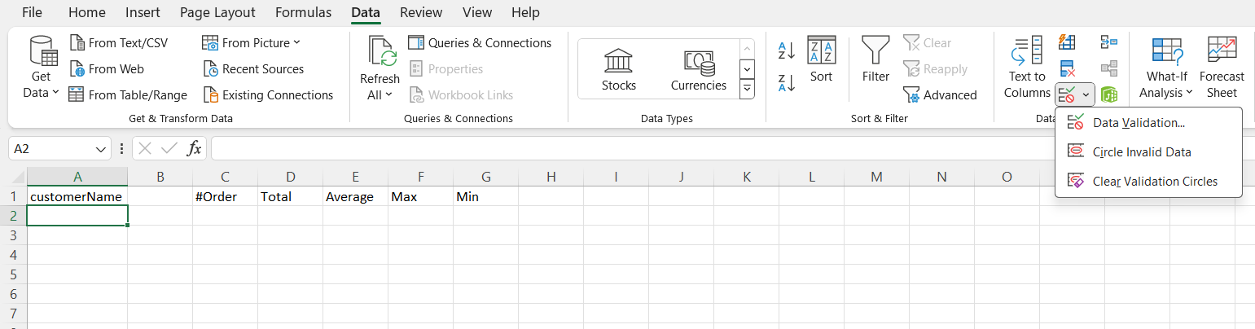
4.1 Drop Down List
3. เลือก Data -> Data Validation…
1. สร้าง worksheet ใหม่ชื่อ report
2. กรอกข้อมูลดังภาพ

Slide 77
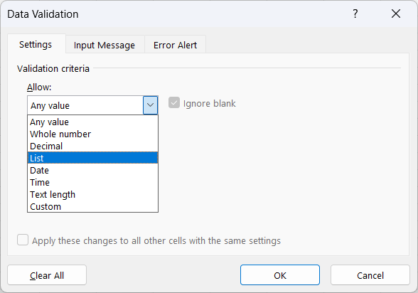
4.1 Drop Down List

Slide 78

4.1 Drop Down List

Slide 79

4.1 Drop Down List
จะปรากฏ Drop Down List ให้เลือก

Slide 80

4.1 Drop Down List
1. สร้าง worksheet ใหม่ชื่อ data
2. กรอกสูตร
=UNIQUE(order!F2:F2997)
3. จะได้ชื่อลูกค้าที่ไม่ซ้ำ

Slide 81

4.1 Drop Down List
กรณีที่ไม่มี unique ให้ใช้ filter
Filter -> Advanced
แล้วเลือก Unique records only

Slide 82

4.1 Drop Down List
กลับไปเปลี่ยน source ใน Data Validation
ให้เป็นข้อมูลชื่อลูกค้าที่ไม่ซ้ำกัน
=data!$A$1:$A$98

Slide 83

4.1 Drop Down List
ข้อมูลชื่อลูกค้าทั้งหมดที่ไม่ซ้ำ

Slide 84

4.1 Drop Down List
ให้สร้างฟังก์ชันเพื่อแสดงผลตาม customerName
#Order จำนวนครั้งที่สั่งซื้อ
Total ยอดรวมทั้งหมดที่สั่งซื้อ

Slide 85

4.1 Drop Down List
ให้ปรับปรุงสูตรใน worksheet: data เพื่อให้รายชื่อลูกค้าเรียงลำดับตามตัวอักษร

Slide 86

4.2 VLOOKUP
1. สร้าง Drop Down List แสดงรหัส productCode ที่ไม่ซ้ำและเรียงลำดับจากน้อยไปมาก
2. กรอก productName และ priceEach เพื่อใช้แสดงข้อมูลตาม productCode

Slide 87








4.2 VLOOKUP
=VLOOKUP(A6,order!B2:G2997,2,FALSE)

Slide 88
4.2 VLOOKUP
ให้ใส่สูตรเพื่อหาค่า priceEach ตามข้อมูล productCode

Slide 89

4.3 Baht to Text
=BAHTTEXT(G2)

Slide 90

4.3 Baht to Text
=BAHTTEXT(G2)

Slide 91

4.3 Baht to Text
ฟังก์ชันแปลงตัวเลขเป็นค่าเงินในภาษาอื่นไม่มี
ต้องปรับปรุงจากโค้ดที่ Microsoft แนะนำ

Slide 92

4.3 Baht to Text
กด alt + F11 เพื่อเรียกใช้งาน macro

Slide 93

4.3 Baht to Text
กด File -> Import File…

Slide 94

4.3 Baht to Text
ดาวน์โหลดได้จาก https://github.com/piyapongdk/excel/

Slide 95

4.3 Baht to Text

Slide 96

4.3 Baht to Text
=SpellNumber(G2)

Slide 97

4.3 Baht to Text
=SpellNumber(G2)

Slide 98

4.3 Baht to Text

Slide 99


